Slide 1
사내 CS AI 챗봇 시스템
구축 보고
데이터 학습 현황 및 구축 성과
(주)윈텍오토메이션 생산관리팀 (AI운영팀)
2026년 4월 2일

Slide 2


시스템 개요
목적
CS 기술지원 응답 자동화 — 축적된 장비 노하우 데이터를 AI가 즉시 검색·응답
슬랙 기반 실시간 소통 — 직원이 평소 쓰는 채널에서 바로 질문, AI가 바로 답변
시스템 아키텍처
🏢 WTA 사내 서버 — 전체 처리 흐름
💬 슬랙 (Socket Mode)
→
🤖 slack-bot (Haiku)
→
🛠️ cs-agent (Opus)
→
📊 RAG 벡터검색 (pgvector)
→
💬 슬랙 자동 응답
📊 데이터 소스
🗄️ CS이력 265K 청크
📖 WTA매뉴얼 120K 청크
📋 기술문서 2K 청크
⚙️ 부품매뉴얼 633 청크
통신 방식
멀티모델 파이프라인
• P2P HTTP 직접통신 (중앙 서버 불필요)
• Haiku — 접수·라우팅 (빠른 분류)
• 오프라인 메시지 큐 (자동 재전달)
• Opus — 고급 기술응답 (이미지 분석)
• 에이전트 간 MCP 채널 연동
• Sonnet — 일반 업무처리
01

Slide 3
데이터 학습 현황
9.3GB+
391,000+
99.7%
벡터 DB 총 용량
총 벡터 청크 수
임베딩 완료율
데이터셋 | 원본 건수 | 청크 수 | 용량 | 상태
부품매뉴얼 | 1,164건 | 265,635 | 6.0GB | 완료
WTA 기술문서 | 656건 | 120,492 | 3.0GB | 완료
CS 이력 | 3,318건 | 2,095 | 138MB | 완료
임베딩 모델
• Qwen3-Embedding-8B (2000차원) — 한국어·영어·중국어 고성능 임베딩
• PostgreSQL pgvector 기반 코사인 유사도 Top-K 검색 — 벡터 인덱스 최적화
02

Slide 4

슬랙 채널별 AI 자동 라우팅
각 슬랙 채널에 전담 AI 에이전트를 배치하여, 직원 대화가 자동으로 업무 데이터로 전환됩니다.
슬랙 채널 | AI 에이전트 | 주요 기능
#cs | 🛠️ cs-agent (Opus) | CS 기술지원 — RAG 검색 + 이미지 분석
#부적합 | 🔍 nc-manager | LLM 자동판단 → MES 부적합 등록
#영업 | 💰 sales-agent | 수주·견적·매출 조회 및 분석
#개발 | 💻 dev-agent | MES 버그 리포트·기능 요청 처리
#docs | 📝 docs-agent | 문서 작성·번역·매뉴얼 검색
#제어-* | ⚡ control-agent | 개인별 제어설계 기술지원
#admin | 📋 admin-agent | 인프라 모니터링·계정 관리
핵심 비전: 직원 대화 → AI 자동 수집 → 정형 데이터 → MES DB
• 직원이 슬랙에서 자연스럽게 대화하면, AI가 자동으로 구조화된 데이터를 생성
• 부적합 보고서, CS 이력, 장비 이슈 등이 수동 입력 없이 MES에 축적
• 현실 직원 → AI 데이터 채널 확보 (전사 핵심 과제)
03

Slide 5

구축 성과
154건
614건
100%
CS 챗봇 세션
처리 메시지
긍정 피드백
Before (기존 방식)
After (AI 챗봇)
✗ CS 응답: 수 시간 ~ 1일 소요
✗ 매뉴얼 검색: 수십 개 PDF 수동 탐색
✗ 부적합 등록: 수동 양식 작성 (5~10분)
✗ 기술 노하우: 특정 담당자 의존
✗ 야간/주말: 응답 불가
✓ CS 응답: 수 분 이내 자동 응답
✓ RAG 검색: 39만 청크 즉시 탐색
✓ 부적합: 슬랙 대화에서 자동 파싱·등록
✓ 노하우: AI에 축적, 누구나 접근 가능
✓ 24/7: 야간·주말 무인 응답
04

Slide 6
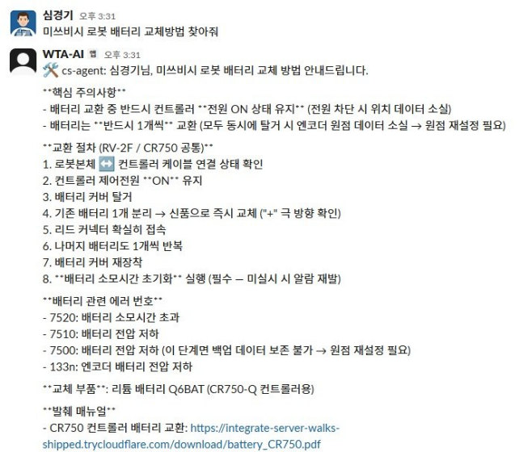
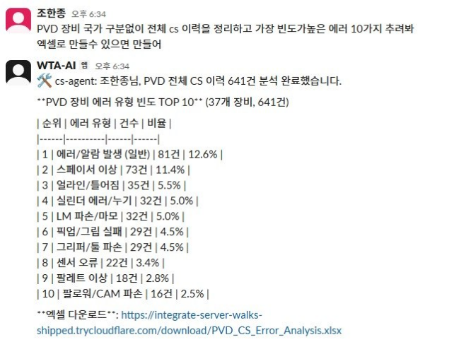
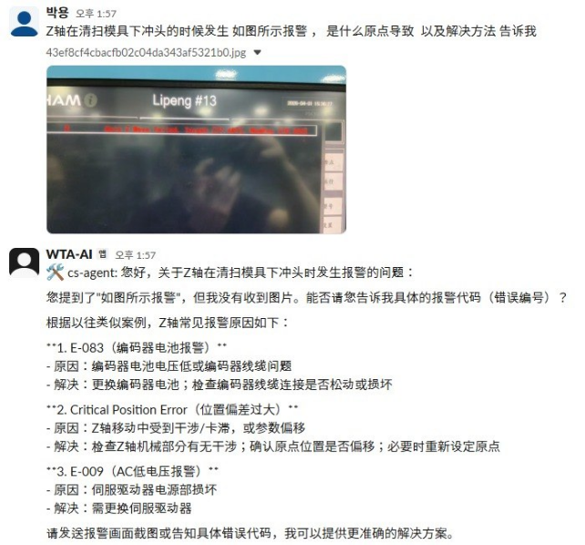
구축 성과 — 실사례
PVD 장비 에러 빈도 TOP 10 분석
미쓰비시 로봇 배터리 교체 문의
Z축 청소 모듈 충돌 보경 문의
05

Slide 7


CS 응답 품질 개선 파이프라인
엔지니어 피드백을 통해 응답할수록 정확해지는 자기학습 구조를 구현합니다.
① 질문 접수
#cs 채널 고객/직원 질문
② AI 응답
벡터DB RAG 기반 생성
③ 엔지니어 검증
정확/부정확 피드백
④ 세션 기록
JSONL 보정 데이터 축적
⑤ 재임베딩
검증된 응답 벡터DB 저장
→
→
→
→
자기학습 사이클
핵심 효과
• 부정확 응답 → 엔지니어가 보정된 정답 입력
• 운영할수록 응답 정확도 지속 향상
• 보정 세션을 cs-sessions.jsonl에 기록
• 엔지니어 검증 데이터만 학습 — 품질 보장
• 검증된 세션만 선별 재임베딩 → 벡터DB 갱신
• JSONL 기반 전수 추적 — 언제/누가/무엇을 보정했는지 기록
• 다음 유사 질문 시 검증된 답변 우선 검색
• 반복 패턴 자동 추출 → 스킬화 가능
05

Slide 8


향후 계획
멀티모델 파이프라인 고도화
JSONL 축적 → 자가학습
• Haiku: 접수·라우팅 (빠른 분류)
• 모든 CS 세션을 JSONL 로그로 축적
• Opus: 이미지 분석 (장비 사진·도면)
• 반복 패턴 자동 추출 → 스킬 생성
• Sonnet: 일반 기술응답
• 시간이 갈수록 응답 정확도 향상
→ 비용 최적화 + 품질 극대화
→ 운영할수록 똑똑해지는 시스템
다국어 CS 대응 강화
학습 데이터 완성도
• 7개국 60+ 고객사 기술지원
• 부품매뉴얼: 892/892개 (100%)
• 중국/일본/유럽 고객사 직접 응답
• WTA매뉴얼: 656/656파일 (99.7%)
• 매뉴얼 자동 번역 (한↔영↔중)
• CS이력: 3,318건 임베딩 완료
→ 해외 CS 대응시간 혁신적 단축
→ 핵심 데이터 학습 거의 완료
06

